Slide 1
বিজ্ঞান ক্লাশে স্বাগতম

Slide 2
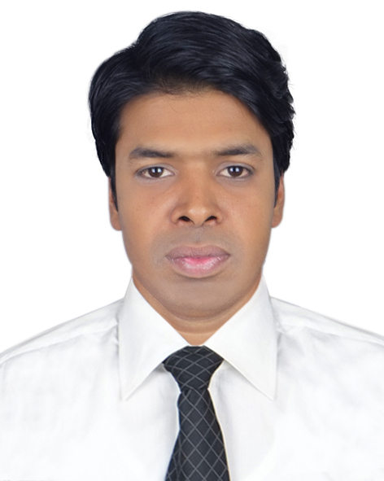
মোঃসাখাওয়াত হোসেন জনি
সহকারী শিক্ষক
বেতিয়ারকান্দি সরকারি প্রাথমিক বিদ্যালয়
কুলিয়ারচর,কিশোরগঞ্জ।

Slide 3
বিষয়-প্রাথমিক বিজ্ঞান
শ্রেণি-চতুর্থ
অধ্যায়-নয়
সময়-৪০মিনিট

Slide 4
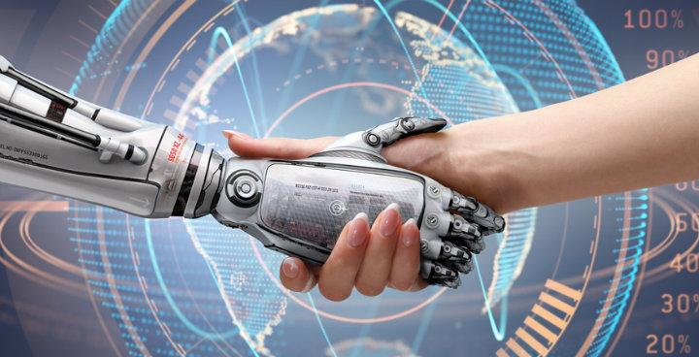

Slide 5
আমদের জীবনে প্রযুক্তি ১.দৈনন্দিন জীবনে প্রযুক্তি

Slide 6
শিখনফল
১০.১.১ বাসস্থানে প্রযুক্তির ব্যবহার বর্ণনা করতে পারবে।
১০.১.২ চিকিৎসা ক্ষেত্রে প্রযুক্তির ব্যবহার করতে পারবে।
১০.১.৩ খেলাধুলায় প্রযুক্তির ব্যবহার বর্ণনা করতে পারবে।
১০.১.৪ বিনোদনে প্রযুক্তির ব্যবহার বলতে পারবে।

Slide 7
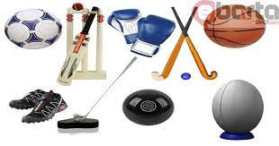
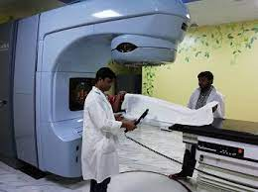
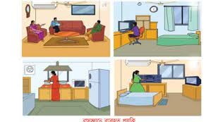
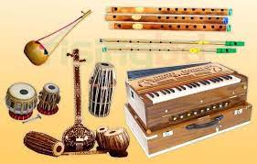
খেলাধুলা প্রযুক্তি
চিকিৎসা প্রযুক্তি
বাসস্থান প্রযুক্তি
বিনোদন প্রযুক্তি

Slide 8
যন্ত্র বা কৌশল ব্যবহার করে পরিবেশ নিয়ন্ত্রণ ও প্রয়োজনীয় কাজ সম্পাদন
করাই হচ্ছে প্রযুক্তি।
প্রযুক্তি আমাদের জীবনকে আরও উন্নত,সহজ ও আরামদায়ক করে।

Slide 9
বাসস্থান প্রযুক্তি
বৈদ্যুতিক বাতি, ইস্ত্রি, বৈদ্যুতিক পাখা, টেলিভিশন, মোবাইল ফোন,রেফ্রিজারেটর ইত্যাদি।

Slide 10
খেলাধুলা প্রযুক্তি
ফুটবল, ক্রিকেট ব্যাট ও বল, পোশাক, ভিডিও ক্যামেরা ইত্যাদি।

Slide 11
চিকিৎসা প্রযুক্তি
থার্মোমিটার, রক্তচাপ মাপার যন্ত্র, এক্সরে মেশিন, আল্ট্রাসনোগ্রাফি ইত্যাদি।

Slide 12
বিনোদন প্রযুক্তি
তবলা,গিটার, পিয়ানো, হারমোনিয়াম, ডিভিডি প্লেয়ার, শিশুদের খেলনা ইত্যাদি।

Slide 13
একক কাজ
দৈনন্দিন জীবনে ব্যবহারের চারটি প্রযুক্তির নাম লিখ-

Slide 14
জোড়ায় কাজ
বাসস্থান ও খেলাধুলায় ব্যবহৃত চারটি প্রযুক্তির নাম লিখ-

Slide 15
দলীয় কাজ
বাসস্থান,খেলাধুলা,বিনোদন ও চিকিৎসা ক্ষেত্রে ব্যবহৃত প্রযুক্তি সমূহের তালিকা তৈরি করো ।

Slide 16
মূল্যায়ন
১.প্রযুক্তি কি?
২. প্রযুক্তি আমাদের কীভাবে সহায়তা করে?

Slide 17
বিদায় বেলা

